Slide 1

Comissão de Ciência, Tecnologia, Inovação, Comunicação
e Informática
Audiência Pública
QUALIDADE DE SERVIÇO DE
TELEFONIA MÓVEL
15 de julho de 2015

Slide 2
Sobre o Serviço de Telecom
Prestação do Serviço de Telecomunicações
Rede
Velocidade
Queda
Interrupções
Acesso
Relacionamento
Cobrança
Oferta
Contrato
Habilitação
Cancelamento
Regulamentos de Qualidade
Regulamento do Consumidor

Slide 3
Reclamações na Anatel
Motivos das Reclamações 2014 – Serviço Móvel Pessoal

Slide 4
Reclamações na Anatel
Reclamações 2014

Slide 5
Serviços mais Reclamados no Sindec
Sindec – Ministério da Justiça – Boletim 2014
Posição | Assunto | Reclamações Sindec 2014 | Perc.
1º | Telefonia Fixa | 231.575 | 9,8%
2º | Telefonia Celular | 226.353 | 9,5%
3º | Banco Comercial | 165.778 | 7,0%
4º | Cartão de Crédito | 153.286 | 6,5%
5º | TV por Assinatura | 136.622 | 5,8%
... | ... | ... | ...
12º | Internet (Serviços) | 53.946 | 2,3%
Telefonia Fixa + Móvel + Internet + TV Paga
Aproximadamente 390 milhões de acessos ativos;
649 mil reclamações no Sindec;
Conta Corrente +Cartão de Crédito
Aproximadamente 210 milhões de contas correntes e cartões créd ativos (110 milhões de contas e 100 milhões de cartões)
320 mil reclamações no Sindec;

Slide 6
Comparação entre grandezas
Relação entre transações e quantidade de usuários - 2014
Cartão de Crédito
  Aprox. 9.9 bilhões de transações em 2014
  105 milhões de cartões ativos
  média de 96 transações por ano/cartão
  Fonte: Abecs – Assoc. Bras. das empresas de cartões de crédito e serviços
Telefonia Móvel
  Aprox. 137 bilhões de chamadas* em 2014
  281 milhões de acessos ativos
  média de 482 chamadas por ano/acesso
  * considerados apenas os períodos de maior movimento (10h00:13h00 e 18h00:21h00)

Slide 7
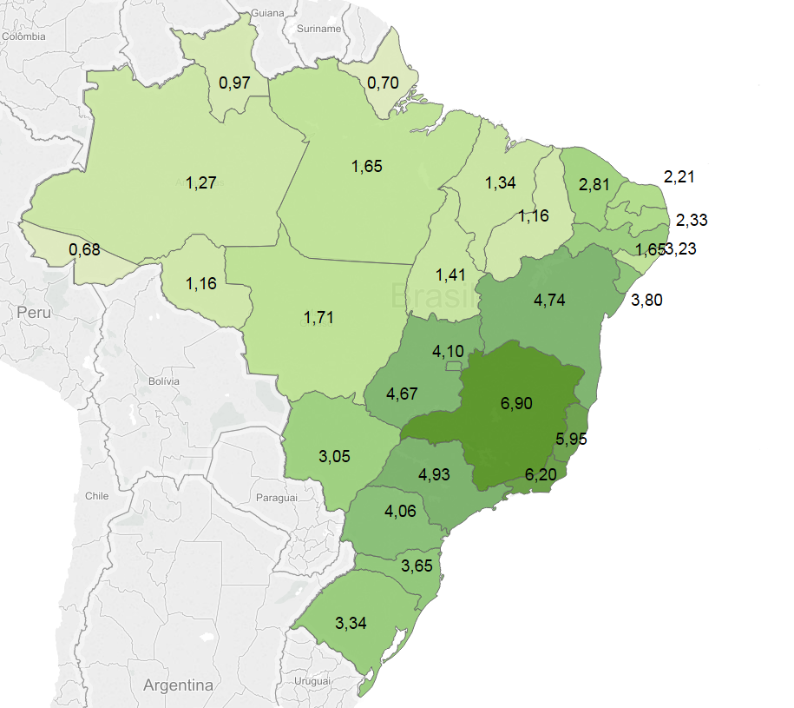
Reclamações na Anatel
Relação entre Acessos e Número de Reclamações SMP / Ano
2014
Reclamações para cada 1.000 acessos
Mais escuro -> Mais reclamações por acesso

Slide 8
Regulamento Geral de Direitos do Consumidor
Principais Regras
COBRANÇA
Transparência na oferta;
Contestação de cobrança;
Informações para comparação de ofertas (inclusive na internet);
Validade dos créditos pré-pagos.
CANCELAMENTO
Cancelamento Automático.
ATENDIMENTO
Retorno de Ligação Descontinuada;
Entrega do histórico de demandas;
Espaço reservado do consumidor na internet (registros de atendimento e fruição);
Gravação de todos os atendimentos telefônicos (inclusive ativas).

Slide 9
Medidas
Algumas ações
Fiscalização RGC;
Avaliação Qualitativa das Respostas aos usuários;
Despachos Cautelares;
Processo de Acompanhamento e Controle (A&C);

Slide 10
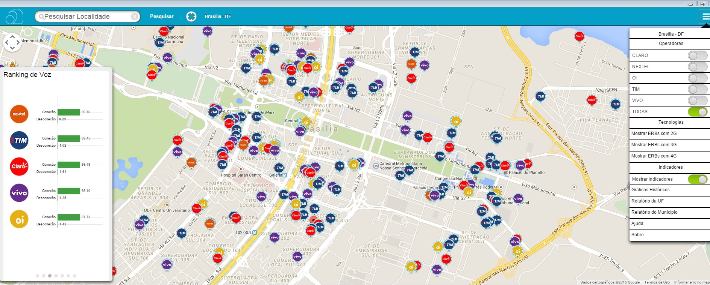
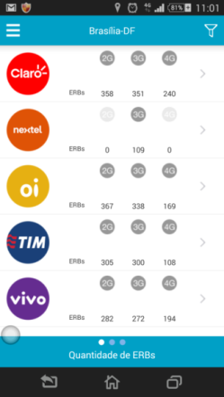
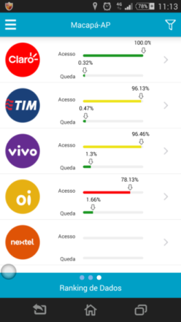
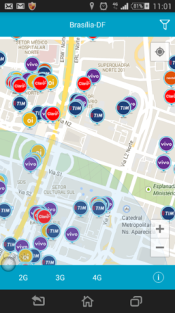
Processos A&C - Monitoramento de Redes
Publicação de ranking de qualidade das redes do SMP no site www.anatel.gov.br e no app “Anatel Serviço Móvel”:
Determinação de patamares mínimos de qualidade da telefonia móvel por município: acima 85% para acesso às redes de voz e dados e abaixo de 5% para queda das redes.
    A partir de 6 meses para municípios com 1 operadora, 9 meses para municípios com 2 operadoras e 15 meses para todos os 5.570 municípios.

Slide 11

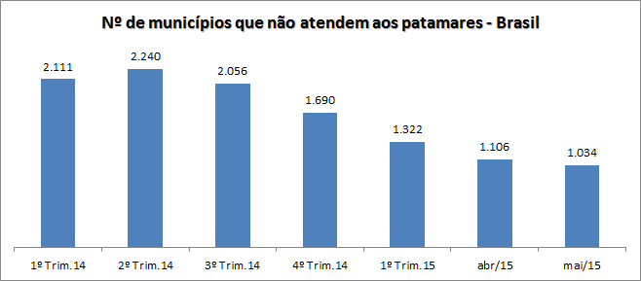
Municípios com Indicadores Críticos

Slide 12
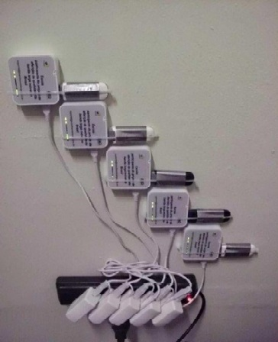
Medições Banda Larga - SMP
1
A EAQ seleciona aleatoriamente endereços de instalações (escolas públicas) em localidades com cobertura das prestadoras de SMP
Indicador |  | Explicação
SMP10 | Velocidade Instantânea Meta: no mínimo 40% da velocidade contratada em 95% das medições | Velocidade de upload e download apurada no momento de utilização da internet pelo usuário
SMP11 | Velocidade Média Meta: no mínimo 80% da velocidade contratada | A média das medições de velocidade instantânea apuradas durante o mês
Resultados das Medições para os Seguintes Estados
ACRE ALAGOAS AMAPÁ AMAZONAS BAHIA CEARÁ DISTRITO FEDERAL ESPÍRITO SANTO GOIÁS MARANHÃO MINAS GERAIS MATO GROSSO MATO GROSSO DO SUL | PARÁ PARAÍBA PARANÁ PERNAMBUCO PIAUÍ RIO DE JANEIRO RIO GRANDE DO NORTE RIO GRANDE DO SUL RONDÔNIA RORAIMA SANTA CATARINA SÃO PAULO SERGIPE TOCANTINS
www.anatel.gov.br > “Dados” > “Banda Larga Qualidade”

Slide 13
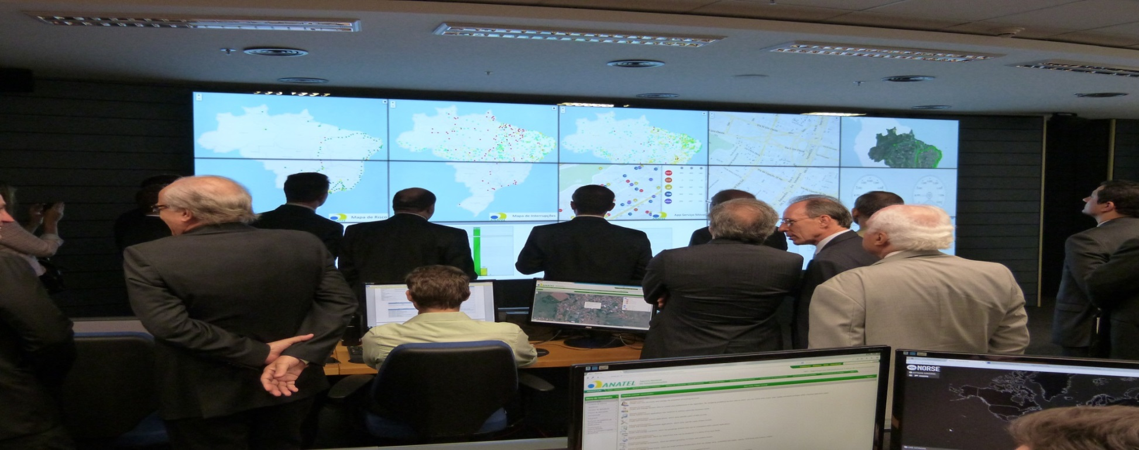
Centro de Monitoramento de Redes
Mapeamento da topologia das redes;
Gestão de riscos baseada na análise da relevância e vulnerabilidade de elementos;
Monitoramento de indicadores de qualidade e de informações de capacidade, tráfego e interrupções.

Slide 14
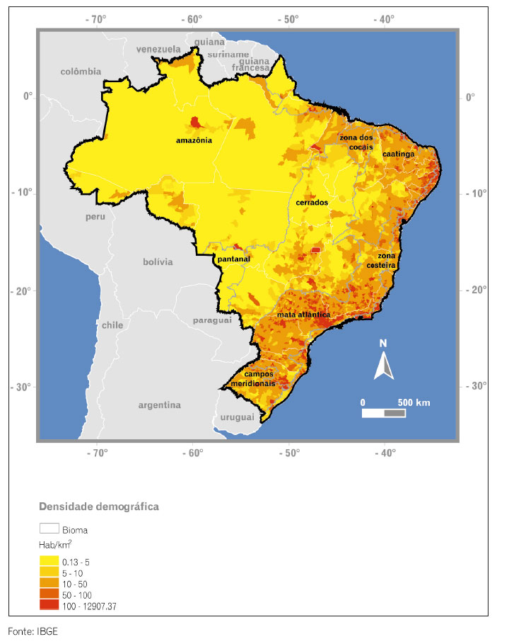
Cobertura - Desafio
O desafio é promover o desenvolvimento das telecomunicações do País de modo a dotá-lo de uma moderna e eficiente infra-estrutura de telecomunicações, capaz de oferecer à sociedade serviços adequados, diversificados e a preços justos, em todo o território nacional.
Aprox. 85% da população (urbana) ocupa menos de 1% do território federal

Slide 15
Compromissos de Abrangência – 3G
Compromissos das prestadoras móveis 3G
Atender os Municípios com mais de 100 mil hab. até maio/2013;
  Municípios entre 30 e 100 mil habitantes:
    70% até maio de 2013;
    100% até junho de 2016.
  Municípios com população abaixo de 30 mil habitantes:
    20% até maio de 2013;
    75% até junho de 2016;
    100% até dezembro de 2019.

Slide 16
Compromissos de Abrangência – 4G
Compromissos das prestadoras móveis 4G
Até 30/04/13 os municípios da Copa das Confederações;
Até 31/12/13 os municípios da Copa do Mundo;
Até 31/05/14 as capitais e municípios com mais de 500.000 hab;
Até 31/12/15 os municípios com mais de 200.000 hab;
Até 31/12/16 os municípios com mais de 100.000 hab;
Até 31/12/17 os municípios entre 30.000 e 100.000 hab.

Slide 17
Compromissos de Abrangência – Área Rural
Compromissos Área Rural
Abrangência: Áreas compreendidas até a distância de 30 km do limite das localidades sede de todos os municípios:
30% dos municípios até 30 de junho de 2014;
60% dos municípios até 31 de dezembro de 2014;
100% dos municípios até 31 de dezembro de 2015.
Também deverão ser atendidas, com internet banda larga, de forma gratuita, todas as escolas públicas rurais situadas nas áreas de prestação do serviço.

Slide 18
Obrigado,
Roberto Pinto Martins

